Slide 1



COMO CONSTRUIR CULTURAS DE ACCOUNTABILITY
Dr. Roberto
RABOUIN

Slide 2
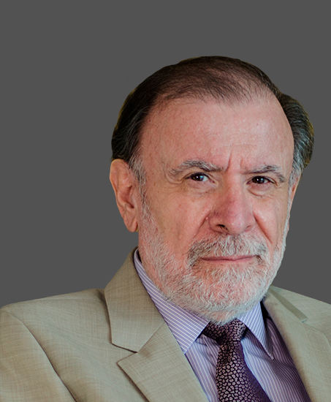

ROBERTO RUBÉN RABOUIN
Doctor en Dirección de Empresas – Director de la Especialización en Gestión Estratégica de los Recursos Humanos
Ex-Gerente General Banco de Mendoza, Argentina.
Ex-CEO Infonova Consulting, Argentina.
Director del Programa de Habilidades Directivas, (PHD) ADEN.
Consultor, Coach y Profesor, ADEN Business School.
Doctor, Cum Laude, en Dirección de Empresas, Universidad de Jaén, España.
Master en Dirección y Marketing Estratégico, UCES, Argentina,
Executive MBA, Universidad Francisco de Vitoria, España.
Master en Gestión Humana, Université de Management, Suiza.
Especialista en Executive Coaching, George Washington University, USA.
Especialista en Gestión Estratégica de la Innovación, University of California at Irvine, USA.
Especialista en Inteligencia Artificial Aplicada a los Negocios, George Washington University, USA
Diplomado en Transformación Digital, Instituto Tecnológico de Massachusetts, USA.
Coach Certificado, Association for Coaching International, Inglaterra y miembro activo de la misma.
Autor de los libros “El Sentido del Liderazgo”, “Responsabilidad Social Directiva” “El Modelo Multi-Dimensional del Bienestar”.
Co-autor de los libros “El management ante el desafío de la turbulencia”, “Líderes de Alto Impacto”, “La Revolución del Valor”, “Mejores Prácticas del Management I y III”, entre otros.

Slide 3
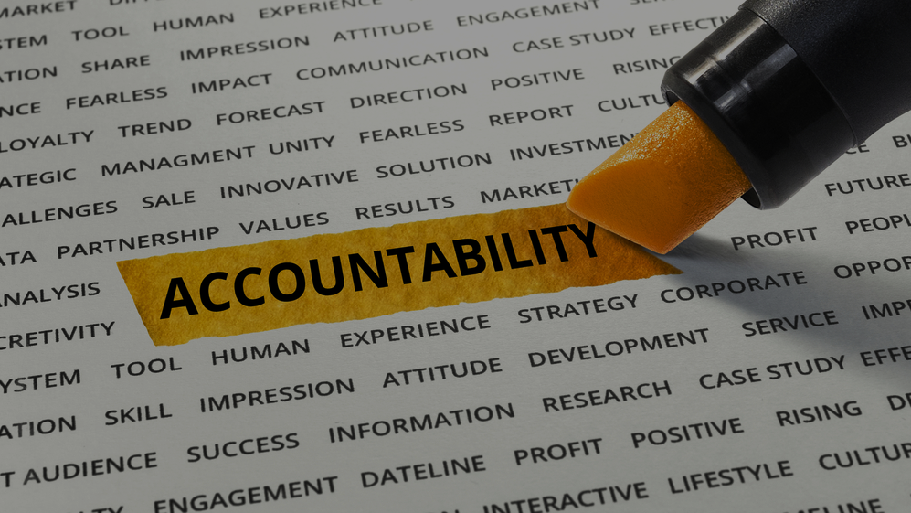

DEFINICIONES

Slide 4

RESPONSABILITY
Responsabilidad
ACCOUNTABILITY
Rendir cuenta
ACCOUNTABLE
Responsable
DEFINICIONES

Slide 5

ACCOUNTABILITY
Es la disposición, cultura, forma de trabajar de la organización, por la cual los líderes, equipos de trabajo y personas tienen una mentalidad de responsabilidad y cumplimiento, sin estar sujetos a que nadie les de seguimiento o exigiendo que hacer.
Es la responsabilidad de rendir cuentas desde adentro.

Slide 6

¿POR QUÉ CONSTRUIR CULTURAS DE ACCOUNTABILITY?
Un mundo VUCA
Con alta complejidad, reclama respuestas y soluciones a la altura de las circunstancias.
Necesita EMPRESAS
Que necesitan PERSONAS
Empoderadas y responsables a fin de lograr….
RESULTADOS
COMO MEDIO PARA GENERAR IMPACTOS POSITIVOS.
Que aporten valor y entreguen alta calidad de servicios.

Slide 7

ACCOUNTABLE
Elección:
“Elijo mi vida”
Compromiso:
“Me hago dueño”
Proactividad:
“Tomo la iniciativa”
Responsabilidad:
“Me hago cargo”

Slide 8

ELECCIÓN
MI PROFESIÓN Y MI TRABAJO
MI RESPUESTA FRENTE A LAS CIRCUNSTANCIAS
EL SENTIDO DE MI EXISTENCIA
ELEC
CIÓN
¡ELIJO MI VIDA!

Slide 9
COMPROMISO
APROPIACIÓN
TENACIDAD
PERSISTENCIA
COM
PRO
MISO
¡ME HAGO DUEÑO!

Slide 10
PROACTIVIDAD
La capacidad de anticiparse a las cosas
Darse margen para el error
Ser capaz de ver oportunidades
PRO
ACTI
VIDAD
¡TOMO LA INICIATIVA!

Slide 11
RESPONSABILIDAD
Asumir mis acciones
Aceptar mis errores
Hacerme cargo de los resultados
RESPO
NSABI
LIDAD
¡ME HAGO CARGO!

Slide 12

¿QUÉ ES LA RESPONSABILIDAD?
“La capacidad de responder, de dar cuenta de nuestros actos. La potestad y autoridad para decidir acerca de nuestras acciones.”

Slide 13
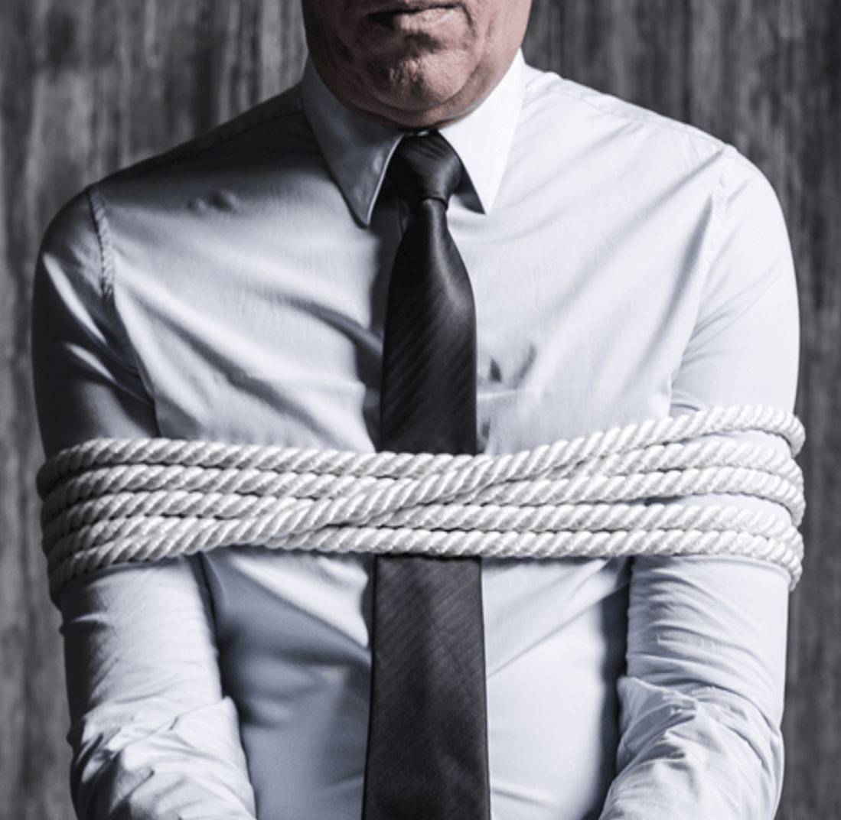
RESPONSABILIDAD
¿VÍCTIMA O ACCOUNTABLE?
VÍCTIMA:
Quienes asumen que todo lo malo que les pasa es responsabilidad de terceros o del destino.
ACCOUNTABLE:
Quienes asumen la responsabilidad de su vida y sienten que en todo momento dependen de ellos mismos.

Slide 14

RESPONSABILIDAD
VÍCTIMA:
“Me bajaron”
“Me chocaron”
“Me despidieron”
“Me suspendieron”
“No me escuchan”
“No me valoran”
“No me dan una oportunidad”
Todo sucede afuera de ella, es inocente y por tanto, víctima de todo lo que le pasa.

Slide 15

RESPONSABILIDAD
¿VÍCTIMA O ACCOUNTABLE?
LA JUSTIFICACIÓN DE LA VÍCTIMA:
La víctima construye este esquema en búsqueda de:
Inocencia: “Yo no soy el culpable”
Autoestima: “No me he equivocado”
Tranquilidad: “No he tenido nada que ver en esto que me paso, por tanto, no tengo nada que hacer.”

Slide 16

RESPONSABILIDAD
¿VÍCTIMA O ACCOUNTABLE?
LA TRAMPA MORTAL DE LA VÍCTIMA:
La víctima, en su lógica, logra escapar de su
responsabilidad, salva su autoestima y se
tranquiliza pero, automáticamente, queda
inmovilizada, ya que si ella es absolutamente
irresponsable de lo que le pasa, no puede hacer
nada para solucionarlo.
El precio de su tranquilidad es su falta de efectividad.

Slide 17
RESPONSABILIDAD
VÍCTIMA:
ACCOUNTABLE:
“Me bajaron”
“Me chocaron”
“Me despidieron”
“Me suspendieron”
“No me escuchan”
“No me valoran”
“No me dan una oportunidad”
“No estudie lo suficiente”
“Choqué”
“No logré que valoraran mi trabajo”
“No cumplí con las normas”
“No sé hacerme oír”
“No logro que vean mis virtudes”
“No sé ganarme una oportunidad”
Todo sucede afuera de ella, es inocente y por tanto, víctima de todo lo que le pasa.
Logra ponerse en el centro de su vida, todo lo que le pasa depende de ella misma.

Slide 18



EL ROL DEL LÍDER EN LA CONSTRUCCIÓN DE ACCOUNTABILITY
1
Delegar
2
Empoderar
3
Dar confianza

Slide 19

CONCLUSIONES
“Somos la memoria que tenemos y la responsabilidad que asumimos, sin memoria no existimos y sin responsabilidad, quizá no merezcamos existir.”
.
JOSÉ SARAMAGO
¡MUCHAS GRACIAS!

Slide 20


